Slide 1
台語讀寫漫談
(台語讀寫漫談)
吳昭新
(吳昭新)
(完整版)

Slide 2
< 甚麼是台語> # 嚴格地說，【台語】一詞應包括: 台灣閩南語、 客家語和原 住民的南島語，但在本講義中則依習慣只指狹義的台語－【台 灣閩南語】 # 在各種台語腔調中，也只選大家常聽到的一般通用腔，以 免因多種腔調，讓學習者產生畏懼，失去自信，不知 所措。

Slide 3
<現時台語教學的問題>
1. 13年來的台語教學的後果
2. 問題所在
標音 和 用字
3. 標音: 羅馬字 和 台語注音符號(方音符號)
4. 用字: 羅馬字— 漢字
白話字(全羅), 漢羅, 全漢

Slide 4
< 用字> # 因錯誤認知認為不少母語是有音無字（是『音字脫 節』，非無文字）， # 漢字難學:廢棄漢字並為拉丁化台語鋪路（中國共產黨 的最初目標－中文拉丁化）的主張

Slide 5
< 漢字與電腦> # 1995年前 # 網際網路—台灣—1995年年底—seednet # 大五碼—Big-5 # 大五碼的漢字—15,031 (15060)字(哪裡來?)

Slide 6
<漢字在台灣> # 香港: 大五碼 + 香港字 3000多字(香港增補字符集) 以後增加到 4000多字 為什麼台灣做不到? # 台灣:四百年來台語用到的漢字連異體字、俗體字、罕用字都算 在一起: 10,631字，其中 7,987 字包含在大五碼中， 另 微軟 office 2013 版以後的版本，包括更多. 所以需新造的字不過 300多字，且其中絕大部份是極罕用 字， 真正日常所需要的不過20字而已。 UNICODE 8.0 # 中研院吳守禮台語注音字型都有.

Slide 7
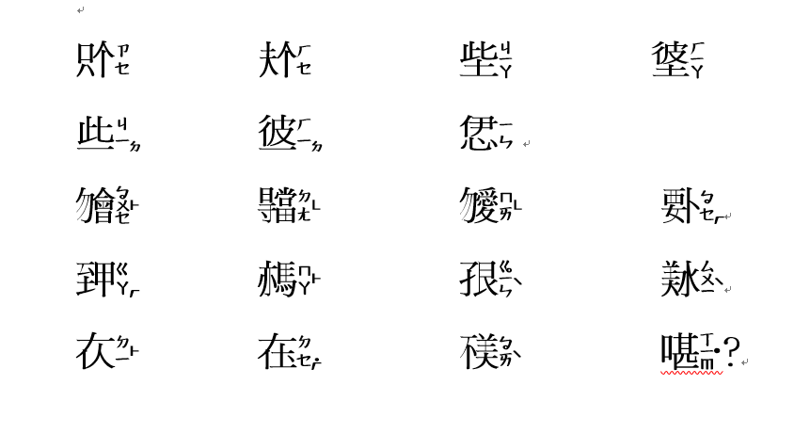

Slide 8
(補常用字20) 之一  (他們)  (不會)  (能)  (正在) ～ (~到)  (要)  (這)  (那)  (這一)  (那一)

Slide 9
(補常用字20) 之二  (這裡)  (那裡)  (漂亮)  (醜)  (不要)  (小孩) 啿 (是嗎)  (也)

Slide 10
(漢字在中國) # 廢漢字談何容易，中國共產黨自蘇聯的1917年十月革命後就開始企圖將華語拉丁化並廢 棄漢字. 目的:解決在蘇聯遠東的10萬華工的文盲，及中國大多數人的識字問題。 # 當時在蘇聯的中國共產黨員瞿秋白、吳玉章、林伯渠、蕭三等人與蘇聯漢學家龍果夫、 郭質生合作，研究並創制拉丁化新文字。瞿秋白寫成《中國拉丁式字母草案》，于 1929年由莫 斯科中國勞動者共產主義大學出版社出版，1930年，瞿秋白又出版了 《中 國拉丁化字母》一書。1931年9月26日在蘇聯海參威召開的中國文字拉丁化第一 次代 表大會上，又通過了《中國漢字拉丁化的原則和規則》。 # 在1949年中華人民共和國成立後，專制極權的行事都無法做到，只好於1956 年公佈第 一次簡體字，企圖暫時做為拉丁化的墊腳石，到1977年又推出第二批，但在國內 造成混亂，八年後取消了，所以現在大家爭論不休的簡體字，是指第一批的 2238 個 字而已。 # 至於「漢語拼音」，雖明知有明顯的缺點，中國挾其強權、專制及人口優勢，使國際 漢語學界不得不將錯就錯，採用成漢字的標音符號。 # 現在中國國內恢復正體字的聲浪不斷, 將來是未知數.

Slide 11
(漢字在日本) # 當二次大戰終戰時於1946年以將來廢止漢字為前提限定漢字（叫做當用漢字）為1850字， # 1981 年不但沒有再減少反而為實際需要，將漢字公佈增加為1945字（改名常用漢字）並且 將其中 1006 字訂為教育漢字，在小學六年教育中必須學的漢字， # 日本教育科學部根據 2005 年該部所屬文化審議委員會國語分科會漢字小委員會的報告認為因 資訊技術 的普及以及日益增加的漢字需要，開始著手檢討常用漢字政策， # 2010 年增加到2136字(4388音訓)-改定常用漢字表。 # 此外日語中，尤其在二次大戰後，用片假名表述的外來語增加過多，以致有很多日本人不知道這些詞 句的意義，因此從 2003 年開始由國立國語研究所提案，調查研究將不容易被了解的片假名外來語逐漸 轉換成容易了解的用詞，到 2006 年三月為止共四次提案轉換的用詞有 176 詞，查看轉換後的用詞， 絕大部分是漢字，只有一兩個詞是漢字加上片假名， # 實際上在日本報紙上可看到的漢字達 4000～5000 字，在雜誌上可看到的則達 8000 多字， # 可見「表意文字－漢字」的存在價值不但不會降低，而是有其實際需要。本來減少漢字的目的是難寫， 沒有想到自電腦進步普及後，反而解決了難寫的問題，

Slide 12
漢字在韓國 ------- 漢字在越南

Slide 13
<漢字難寫> # 太複雜的漢字的簡化我是贊成的，只是不要像中國的簡體字把同音不同義的字全部歸類為 一個字以致混淆不清的情形屢見不鮮，也屢受中國語言學者所詬病。 # 台語所需要的漢字我認為先確定其本字後，若過於繁雜時可以簡化它。如果有需要我們也 可以造新字來補其不足，其實這種情形不會超過二、三十個字，萬萬不可在漢字中間夾 寫羅馬字（所謂漢羅），四不像. # 請各位想像如果在日文的文章中把平假名或片假名全部改為羅馬字的話會變成什麼樣的情 形，而為什麼一百年來日本語言學者都沒去做呢？日語中的片假名、平假名都是跟注音 符號的 「ㄅㄆㄇ」一樣是從漢字的偏、旁、字根演化出來的。 # 拼音文字優越學說，其實這學說並未成為定理， # 路標—圖形: 學術論文—失去學術良心

Slide 14
# 漢字難寫的問題，現在使用電腦，已沒有問題. 不只有很多種輸 入法現在也已有完整的語音輸入法. # 四百年來台語用到的漢字連異體字、俗體字、罕用字都算在一 起 也不過 10,631字，其中 7,987 字包含在大五碼的 13,051 字 中， 另 862 字也包含在微軟 office 2003 . Unicode 所缺需新造的 字不過 300多字，且其中絕大部份是極罕用字，真正日常所需 要 的不過 200多 字而已。 # 漢字數目過多的說法，實際上台語用得到的常用漢字不會超過 4000字，不要拿康熙字典有、5萬字來嚇唬一般人，更不能以有 些字在電腦上沒有做藉口，簡直是削足適履的說法，

Slide 15
<台語的標音符號> # 本講義的主要目的是要給一般學習者知道, 怎樣使用台語的標音符 號, 來學習台語的發音，並給漢字標注台語的發音，進而從注音字 典中找適當的漢字，來書寫台語文章。我的華語? # 有關台語的標音符號，現在台灣教育部公佈的有兩套， （一） 《台灣閩南語注音符號》（閩南語音標系統「方音符 號系統」 教育部公告：中華民國87.1.12；台（87）語字第87000577號） 和 （二）《台灣閩南語羅馬字拼音符號》（教育部公告：中華民國 95.10.14；台語字第0950151600號）

Slide 16
《台灣閩南語羅馬字拼音符號》 # 在本講義簡稱《台羅》, 是起源於十八世紀，外國傳教士來台灣傳教時，為 應付當時一般台灣民眾, 大部分為文盲的情況下，為了不 認識漢字的國人， 傳教方便所制定的, 以羅馬字將台語發音拼音出來的一套符號，也就是簡 稱《教羅》的《教會羅馬字》。 # 這一種情況不只是台灣閩南語，客家話、西拉亞話、各種原住民的 語言都有， 甚至中國各地的方言和越南話都有同樣的情形，皆是一種基於大部分人民 為文盲的時代產物。 # 最近十多年來，有幾套類似的羅馬字拼音系統互相競爭，如教會羅馬拼音、 通用拼音、TLPA拼音法、漢語拼音法等，互相爭論不休，最後教育部居中 調停，至2006年10月才公佈教育部版《台灣閩南語羅馬字拼音符號》，其 實在現在的時間點，爭執還繼續存在。

Slide 17
# 時而聽到有人抱怨台語發音很難學，其實並沒有那麼困難， 只 要把「標音符號」學好，一切就可以迎刃而解。也許大 家會迷惑，台語有多種標音符號，應該學哪一種標音符號 較好？ # 如前述 台語的標音符號，主要只有兩種系列： 第一種系列是，以台灣絕大部份的住民熟悉的「華語注音 符 號」 為基礎延伸出來的「台語注音符號」。 第二種系列是以羅馬字標音的方法。

Slide 18
# 兩者都可以、也能並存不悖，只要學習其中一種，另外一種也就 再花兩、三小時就可以學好。 # 讓我們看看，一樣使用漢字的日本的例子。日語也有羅馬拼音， 甚至在戰後，有著名作家志賀直哉，廢日語改用法語等主張， 但一般使用上，他們所用的仍然是「片假名、平假名」，就是跟 「國、台語注音符號」一 樣取自漢字筆劃中的拼音符號， 只是 日本的假名除了注音外還有用於 『送假名』的用途。 # 雖然有多種標音法，這就好比電腦的漢字輸入法，雖然有好多種， 但你用哪一種方法都沒有關係，只要用你最熟悉最習慣的輸入 法，就是最容易最快的輸入法。

Slide 19
<台語文漢字書寫（吳守禮台語注音字型）> ◎吳守禮台語注音字型能夠做什麼？ 1. 可以使用漢字書寫台語文章，而且上載到網路時，有裝置此套字型的電腦都 可以看得到，這樣就不必再受大五碼的束縛，使用不適當的訓讀 2. 使用注音字型就很容易學習說台語，文字，掃除以往台語無漢字可寫的惡夢， 只要是你口出的台語，都可以記錄下來。台語注音符號就是國語注音符號的 延伸。以往台灣國語那麼快就能夠普遍於全民，就是靠一套國語注音符號和 有注音的書報。多學五個新的發音符號，加上原有的符號及其延伸符號，就 可以學習台語文的發音和書寫。 3. 台語注音符號第二式就是國語注音符號第二式（﹦微軟新注音的國音二式）的 延伸，使用鍵盤上的英文字母就可以鍵入漢字。 在國語注音符號之外， 詳細請參考：

Slide 20
台語文書寫讀本 https://olddoc.tmu.edu.tw/taiwanese-6/index.html

Slide 21
自由電子報 – 台灣羅馬字 黃玲玲書寫「鄭兒玉」 2013-12-14 〔記者孟慶慈／台南報導〕又一本以台灣羅馬字書寫的書籍問世，《鄭兒玉牧師的文化思想》作者成大台文所碩士黃玲玲，將自己的論文精簡、節錄出版，許多台語文書籍會台羅、華文併陳，但該書僅台灣羅馬...

Slide 22
是真的嗎? 如果把您的芳名黃玲玲以台羅表達, 可以有很多種想像空間,枉費您父親給您取名的心思. 如:黃 (癀 磺)玲玲(獰獰,楞楞,靈靈, 鈴鈴,寧寧....等).

Slide 23
台羅擁護者為什麼排斥漢字和注音符號 # 不知有注音符號的存在. # 政府不推行. 小學教師-無可奈何. # 宗教信仰: 忠於信仰,可敬, 但宗教信仰和語言政策要分開. 現 在已不是18世紀的文盲時代, 十二年義務教育, 人人都 認識4500多個(中學),2700多個(小學)漢字和注音符號. # 台語教師的資格: 3個小時就可以學好, 兩者都一樣. # 無知: 聽信推行者之言. 愛故鄉和母語運動不相違背. –我們的母語<台語> 是站在漢字的基石上. 不要讓愛鄉心毀掉母語. (現代義和團)

Slide 24
什麼是『台灣閩南語標音符號』 （華語版）：Nov. 24, 2012改版 吳昭新

Slide 25
1) 為了在台灣受過小學、中學教育者及會講標準華語者的 一般教學和自修學習之用， 2) 學習者在小學所學習的台灣國語的基本教學為基礎 3) 說明也止於發音、聲調、及變調的基本原則 4) 語言學上的詳細理論則不做解說 5) 實用上可能碰到的語言上的細節變化，則留待學習者在 實際對話中，自然體會瞭解。

Slide 26
《台灣閩南語注音符號》 # 在本講義簡稱《台語注音符號》，是在台灣受過小學教育的人 都學過、 會使用的《華（國）語注音符號》的延伸。 # 這一套符號，早於1946年 由台灣省國語推行委員會的朱兆祥教授所擬訂 並公佈推行，當時經過吳守禮教授跟朱教授研討並得其同意後，稍做極 少部分的修改。 # 之後，因語言政治環境因素，暫時遭擱置的命運，至1998年（民國87 年）再由教育部重新公佈。這一套符號，只需在原有《華（國）語注 音符號》上增加5個《台語注音符號》跟14個延伸符號就可以學會了。

Slide 27
# 現實，學校教學上，不知什麼原因，教育部只推 廣《台灣閩南語羅馬字拼音符號》，而不推廣較 容易學習的《台灣閩南語注音符號》，而且也說 不出其原由。

Slide 28
# 其實，每一套拼音符號都有其優缺點，《台灣閩南語注音符 號》 如此，《台灣閩南語羅馬字拼音符號》亦如此。 因為本文不是 要研討語言學，所以不提詳細論說。 @ 在本講義的最後附有《台灣閩南語注音符號》與《台灣閩南 語 羅馬字拼音符號》的對照表（包括各符號的代表 漢字外，還有 相對日語和英語的解釋），以及華語版《華、台注音符號和其 他七種標音符號的對照表》（包含漢語拼音）做比較參考。請 細心把表中每一個符號的正確發音學好。

Slide 29
（三）台灣閩南語注音符號 【因為在台灣，絕大部份的人（7～80歲），都已學 過並通曉華（國）語注音符號，為了節省學習時 間，以下僅說明台語通用腔標音所需要的符號】 台語常用的注音符號共有46個， 包括：子音21個，和母音25個。其中， 華、台語共用的有27個，台語專用的有19個。

Slide 30
「台語注音符號」、「台灣閩南語羅馬拼音」以及IPA (International Phonetic Alphabet) 之間的相對應、則請參照文末附件的「台語二種拼音對照表」。

Slide 31
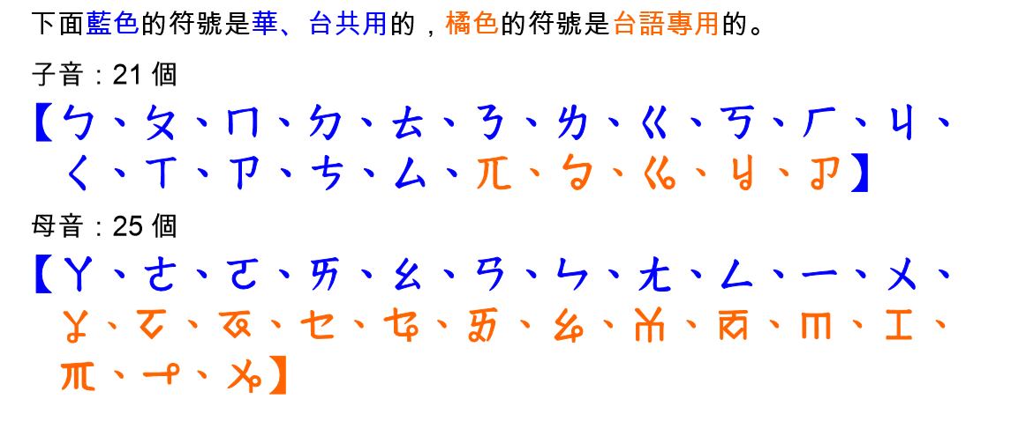

Slide 32
（四）台語特有的濁音和鼻化音 1. 台語的語音中，有華語沒有的「濁音」和母音的「鼻化音」。 2. 【濁音】發音時聲帶震動的音叫做濁音(也叫做有聲)，聲帶不振 動的音做清 音(也叫做無聲)。子音有清，有濁，而多數語言中 母音都是濁音。  • 子音的濁音在日語和英語都有，但標準華語就沒有，所以講日語 和英語 的人要學習濁音毫無困難，但講標準華語的人，則對於 子音的濁音是陌生的，所以需要花一點點時間和工夫學習。例如 他們常把台語的「我」 （我）發音做（倚），「有錢人，富 翁」的「好額人」（好額人）發 音並寫成「好野人」（好野 人），因為不習慣【】（ㄍ的濁音）的發音的緣故。

Slide 33
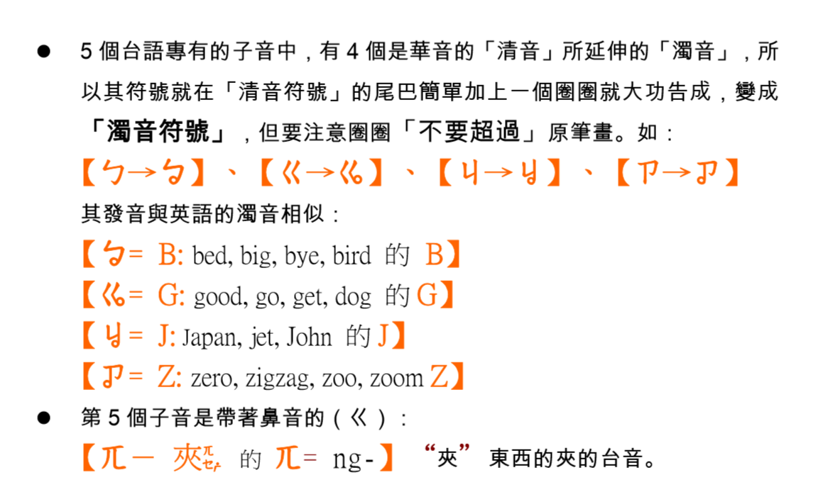

Slide 34
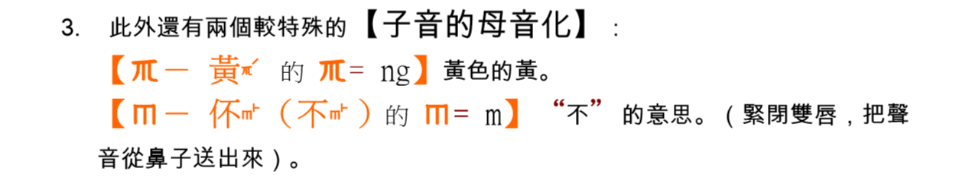

Slide 35
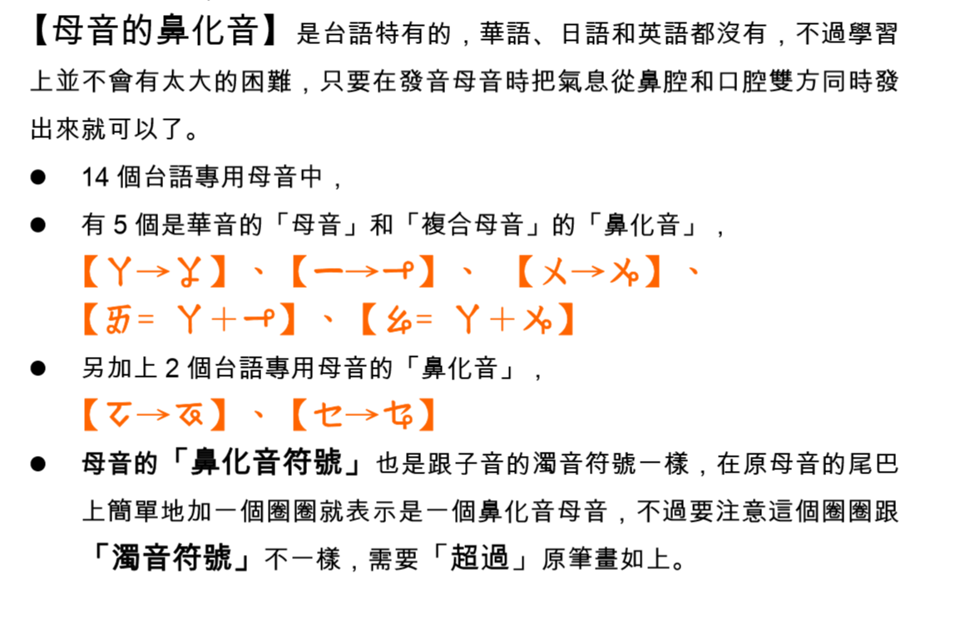

Slide 36
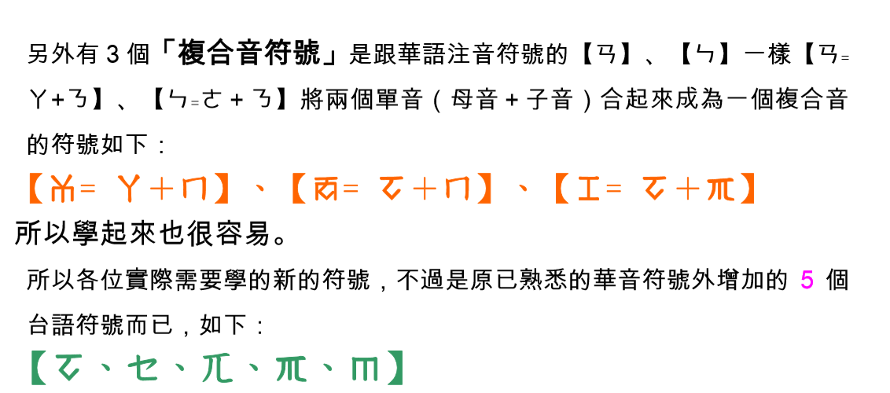

Slide 37
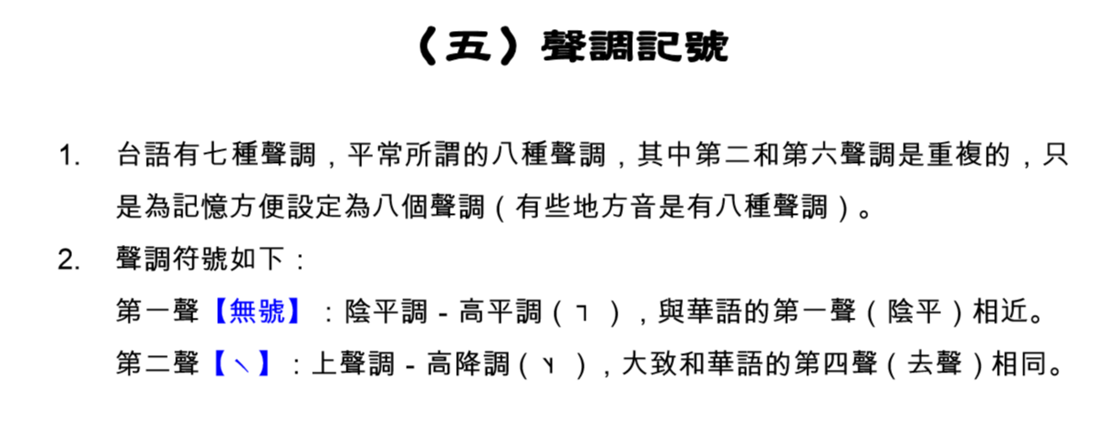

Slide 38
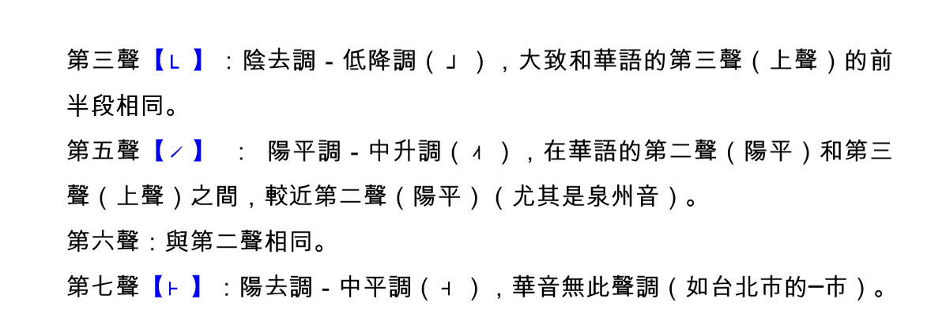

Slide 39
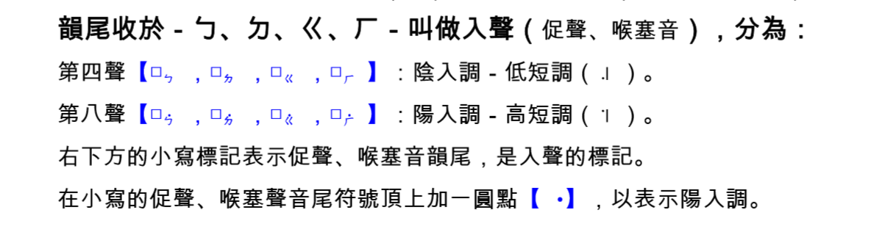

Slide 40
（六）入聲 (Entering tone, Unreleased stop) 台語的第四聲和第八聲叫做「入聲」，是一種短而促的發音。華語古音的入聲都已併入四聲中，因此現代標準華語中已沒有入聲，但作古詩時，為分別平仄需做考慮。台語則在日常會話音中，仍然保持有入聲，日語中也有類似的發音叫做「促音」，是受到漢語古音的影響，英文也有相似的語音發聲叫做（Stop consonant 或glottal stop），這些是相似，雖然不是完全相同，對於入聲的學習仍有所幫助，但應有分別。

Slide 41
# 入聲的音節最後以子音（ㄅ、ㄉ、ㄍ、ㄏ－ p, t, k, h）終止。 # 例如：日語的「學校」，「學」和「校」分別的發音是 「gaku」和「koo」但「學校」則發音做「gak-koo」中 間少了「u」的音，英語的「stop」或「get」 的「p」和 「t」的音不發出聲音，而是嘴唇或舌尖的位置停在要發出 「p」或「t」的位置，也就與入聲相似，因事關語音學專門學 問，不做詳細解說，請從實際學習。 # 因此入聲並不是很難學的發音，說日語或英語的人實地應用時， 在不知不覺中都會學會。

Slide 42
（七）輕聲、輕聲記號 單字沒有輕聲，所以輕聲不屬於台語七聲或華語四聲中的聲調，輕聲是詞音或句中的變音，多發生在複音詞第二字以下或者動詞的詞尾、受詞等。複音詞的上一音節讀得重、清楚（重念）時，次一音節自然就變輕而失去固有的聲調。一個字，重念時，詞義加強而明顯，輕念則實義虛化，以致失去其本義。輕聲輕念，還有緩和語氣或產生歧義的作用。跟語法也有關係。文言文不講究輕聲，活語言不講究輕聲的運用就沒有活氣。

Slide 43
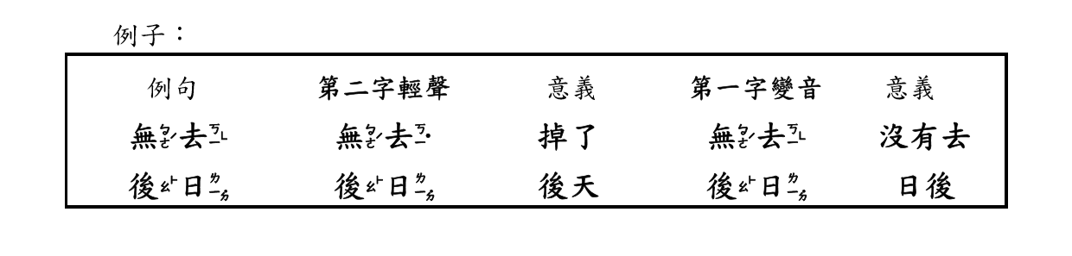

Slide 44
（八）台語中的同一字的不同呼音 # 台灣現在可以聽到的台語隨著地方有不同的腔調，如：漳 州腔、泉州腔、廈門腔或其他各地的特殊腔調等，有的 則除了老一輩的人，已經不常用了，或者已演變了，因 為這一講義的目的是要給一般人學習現在多數人使用的 一般通用的台語發音，不是講解語音學的書，因此只講 解大家常會聽到的通行腔調語音，至於已經不常用或已 演變的語音則予省略掉，學習者在實際場合碰到時隨地 瞭解就好。

Slide 45
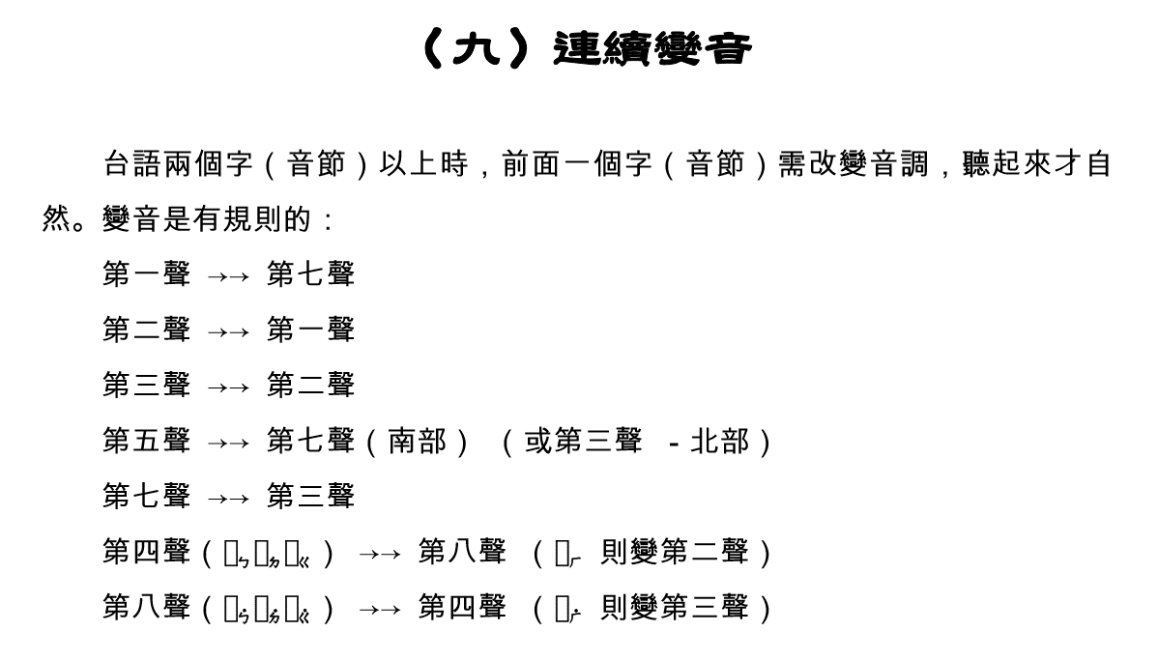

Slide 46
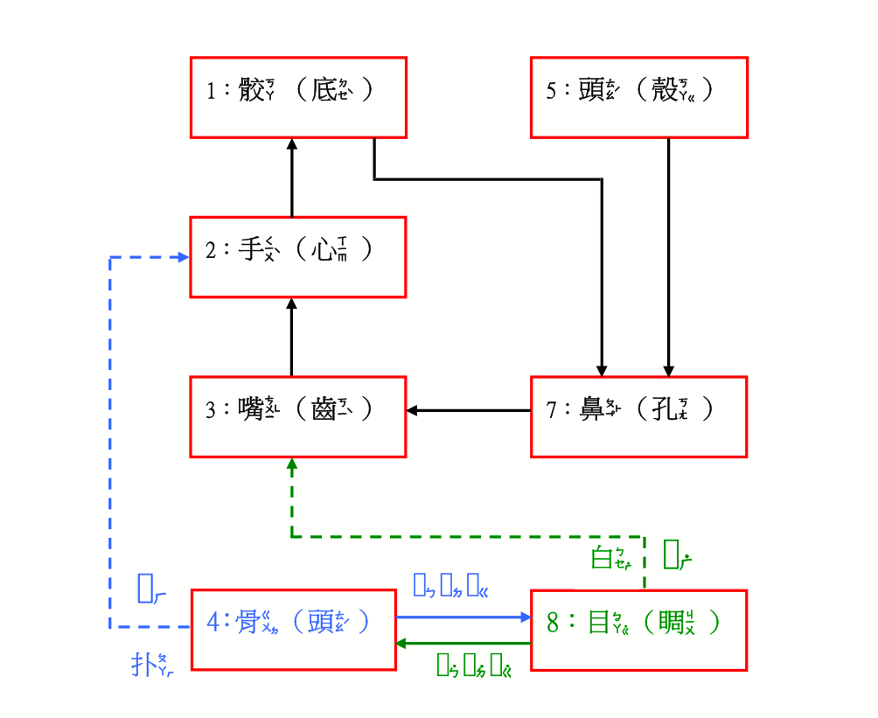

Slide 47
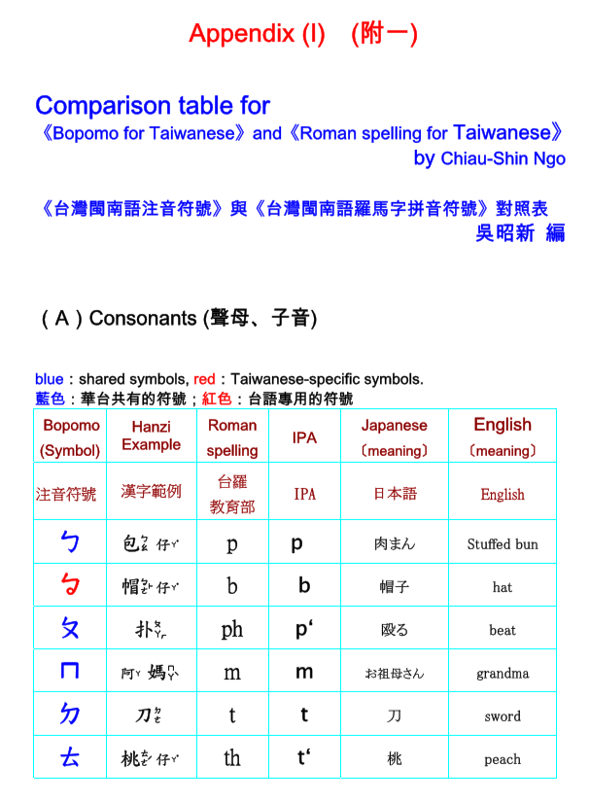

Slide 48
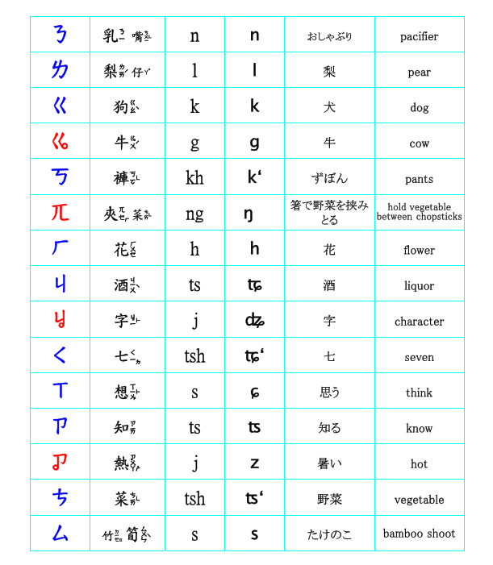

Slide 49
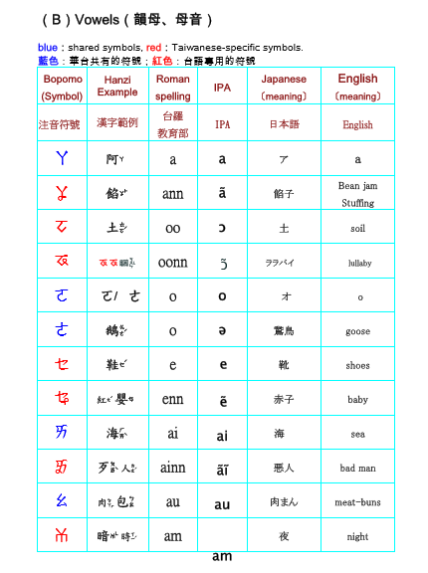

Slide 50
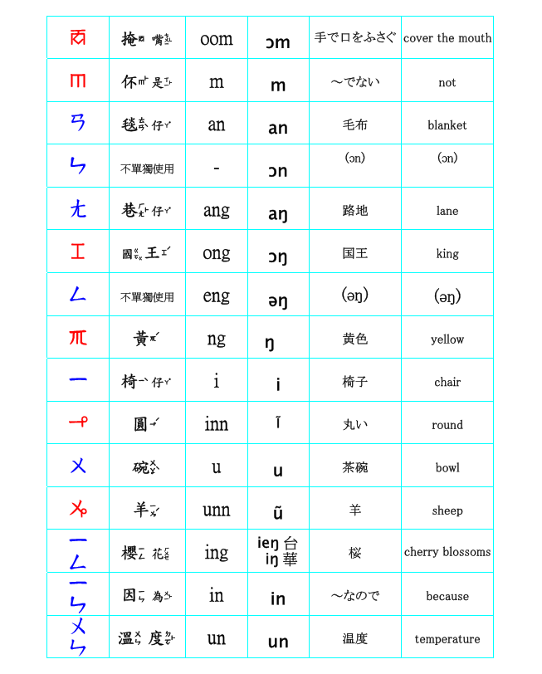

Slide 51
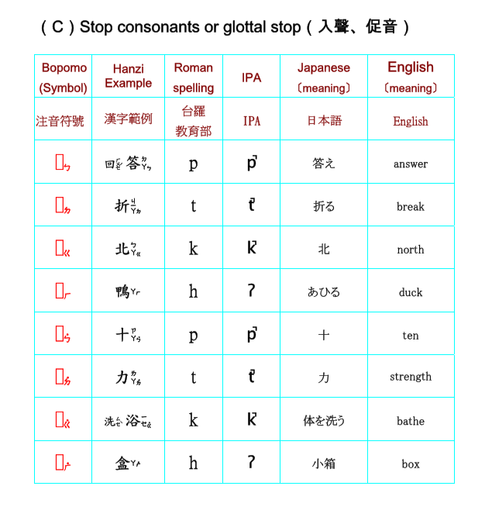

Slide 52
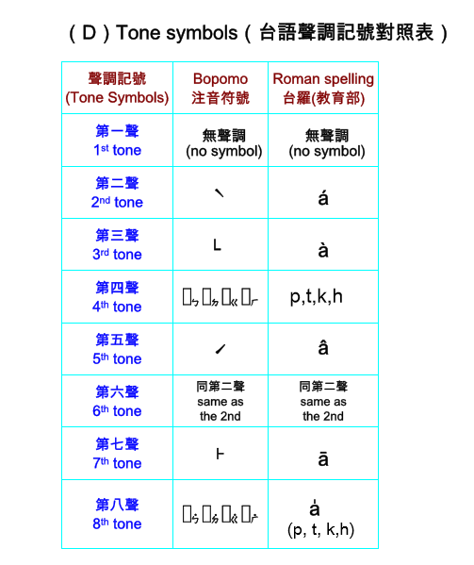


Slide 53
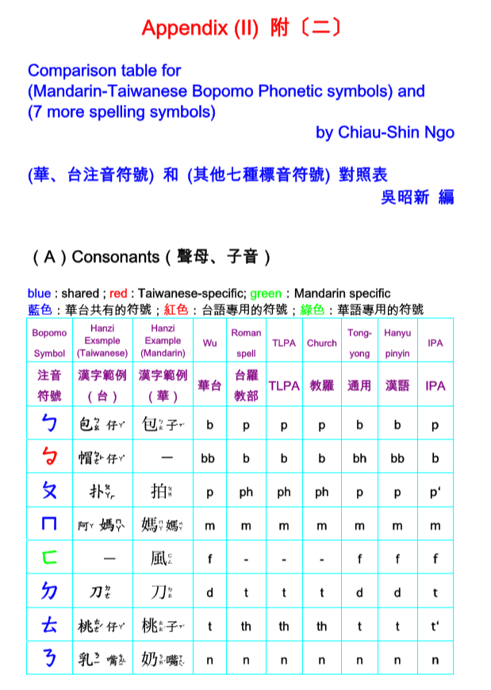

Slide 54
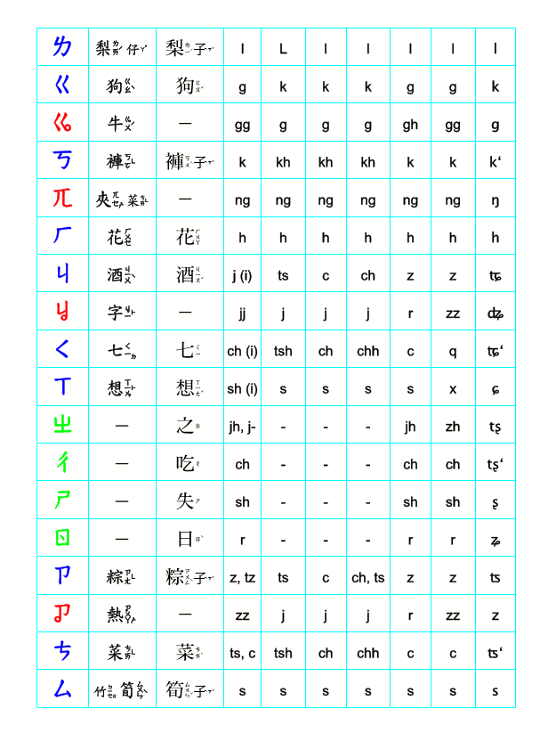

Slide 55
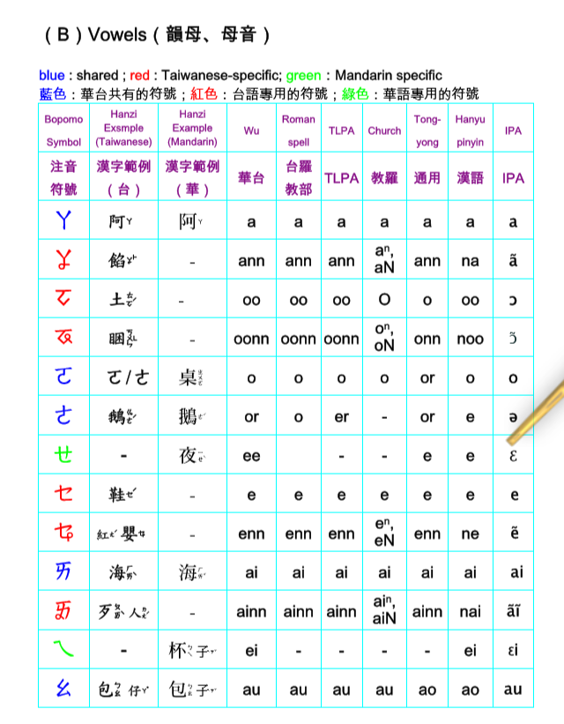

Slide 56
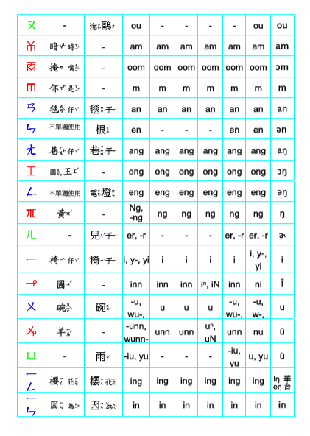

Slide 57
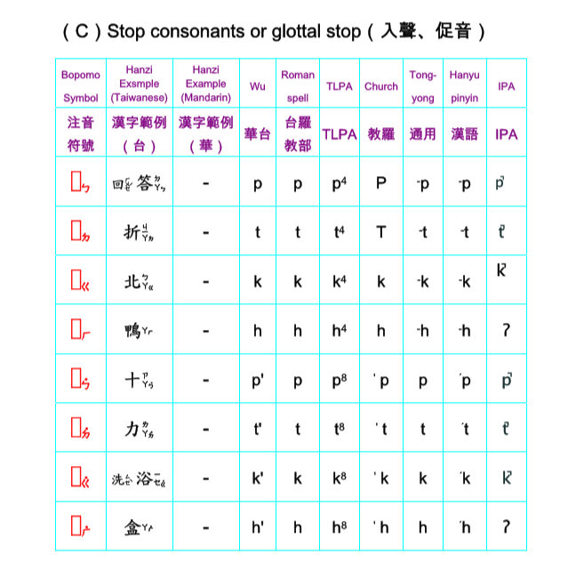

Slide 58
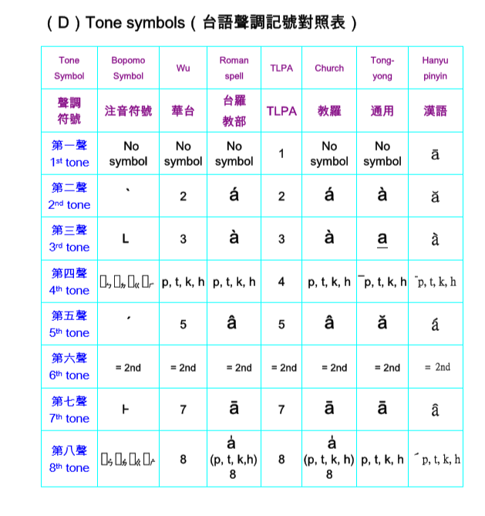

Slide 59
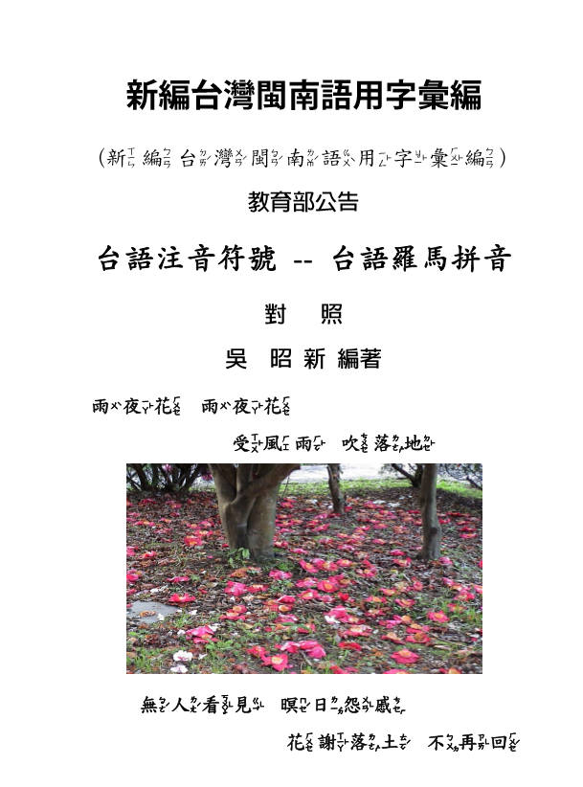

Slide 60
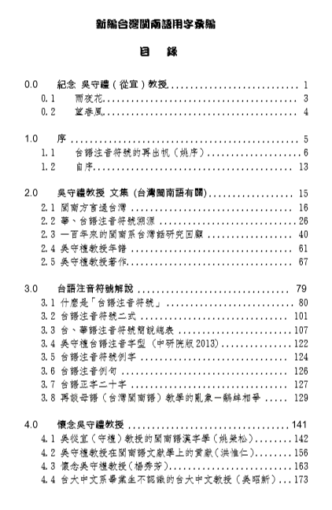

Slide 61
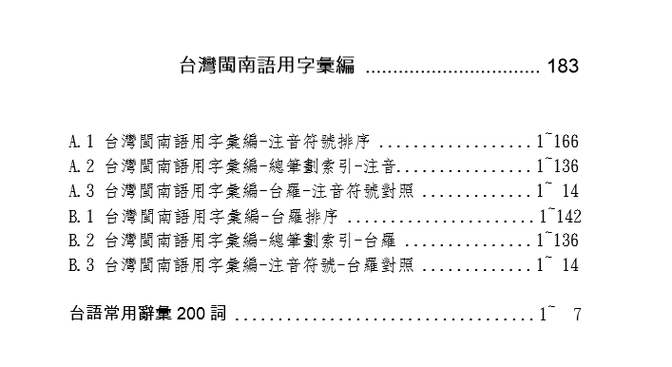

Slide 62
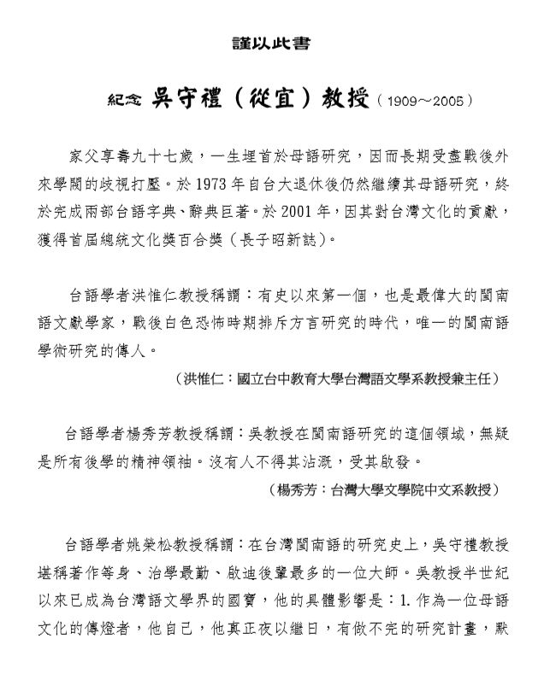

Slide 63
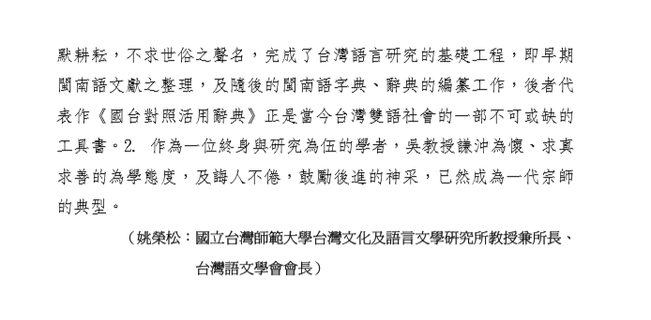

Slide 64
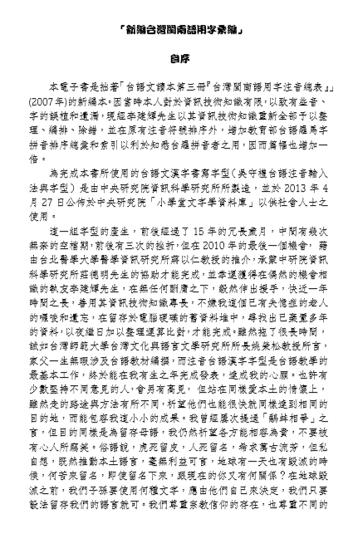

Slide 65
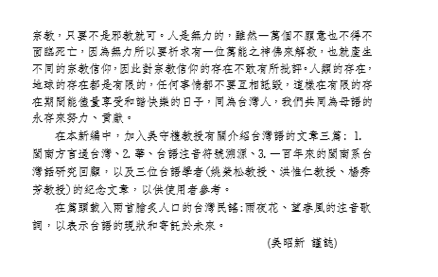

Slide 66
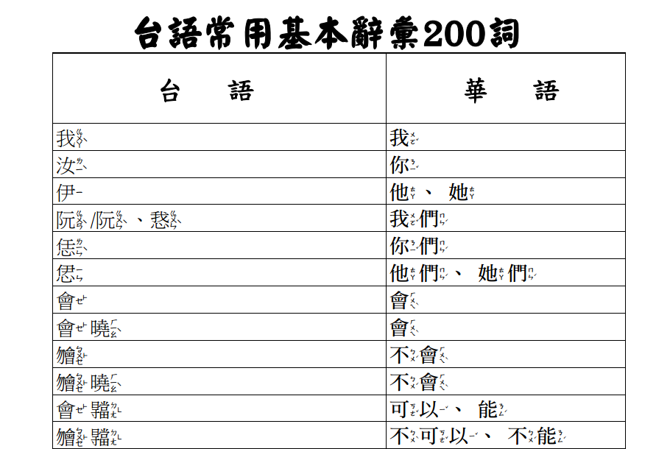

Slide 67
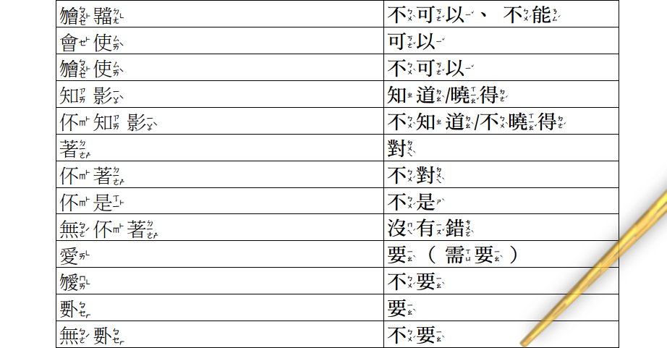

Slide 68
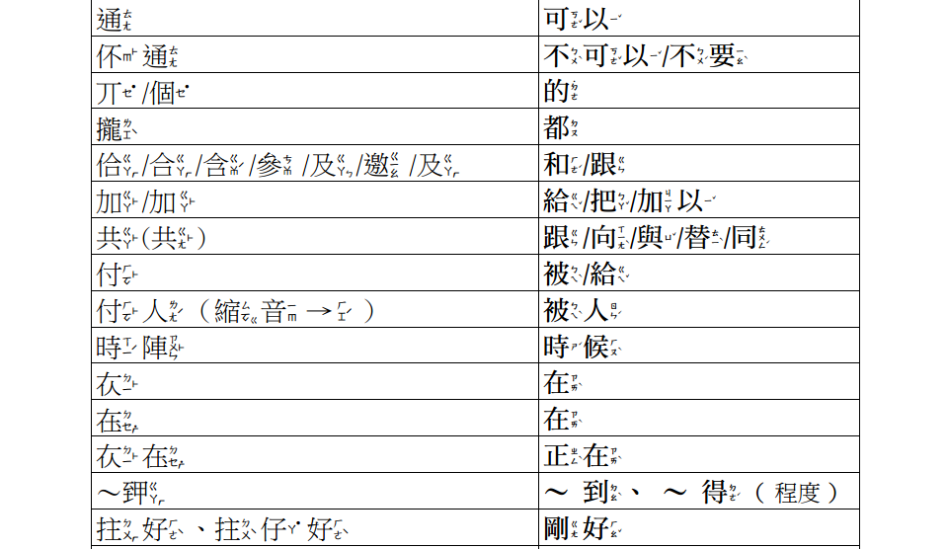

Slide 69
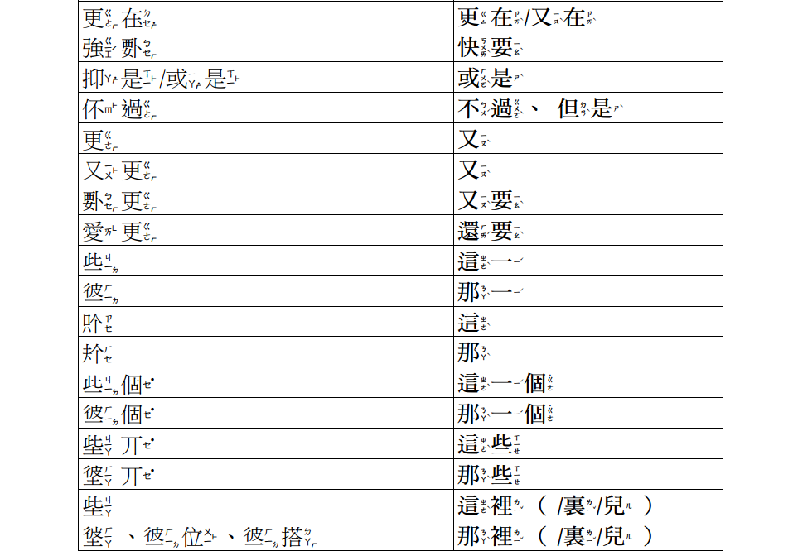

Slide 70
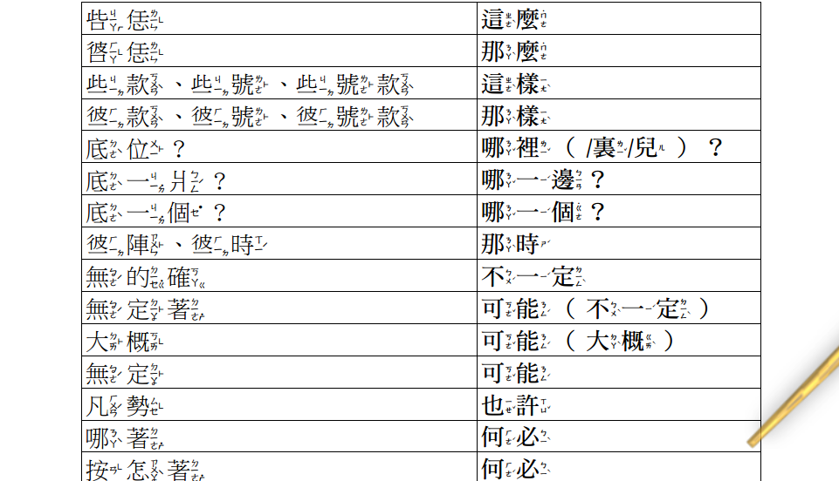

Slide 71
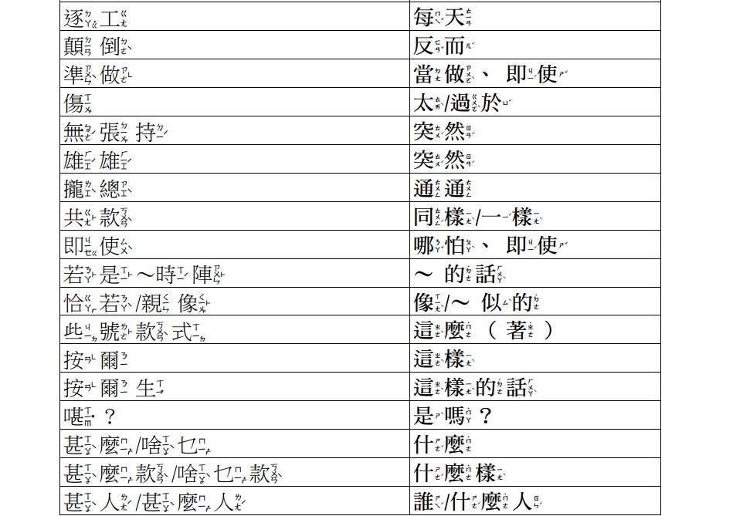

Slide 72
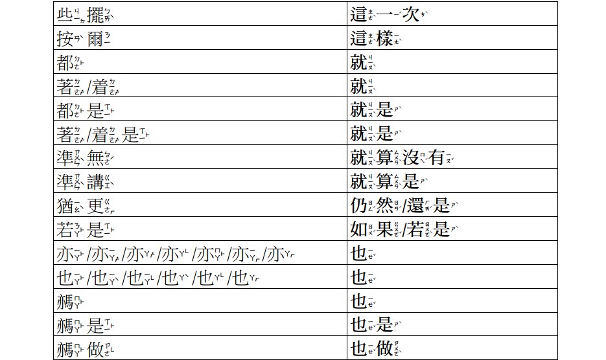

Slide 73
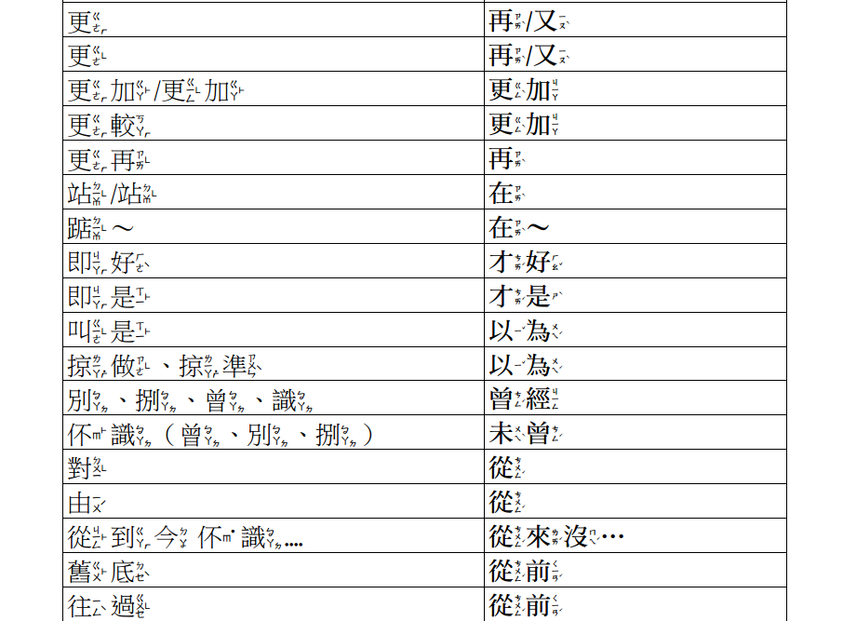

Slide 74
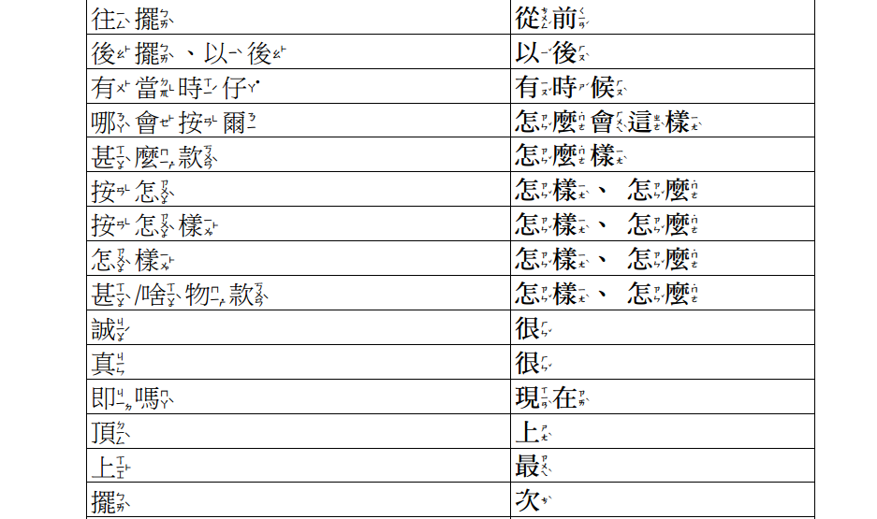

Slide 75
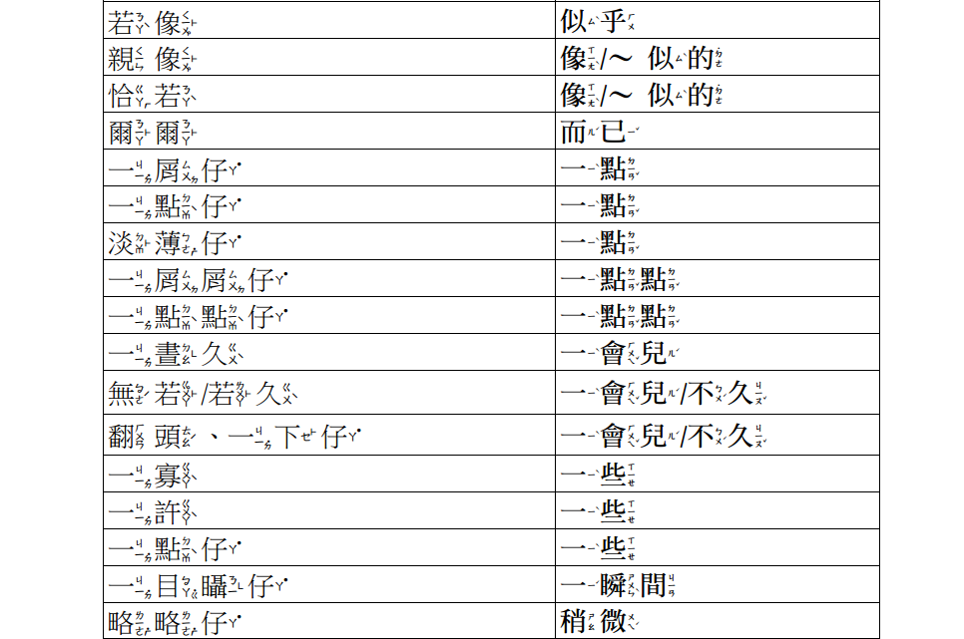

Slide 76
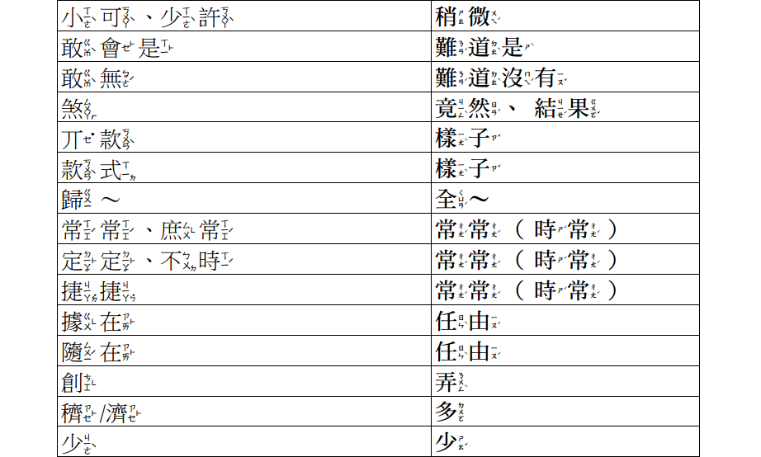

Slide 77
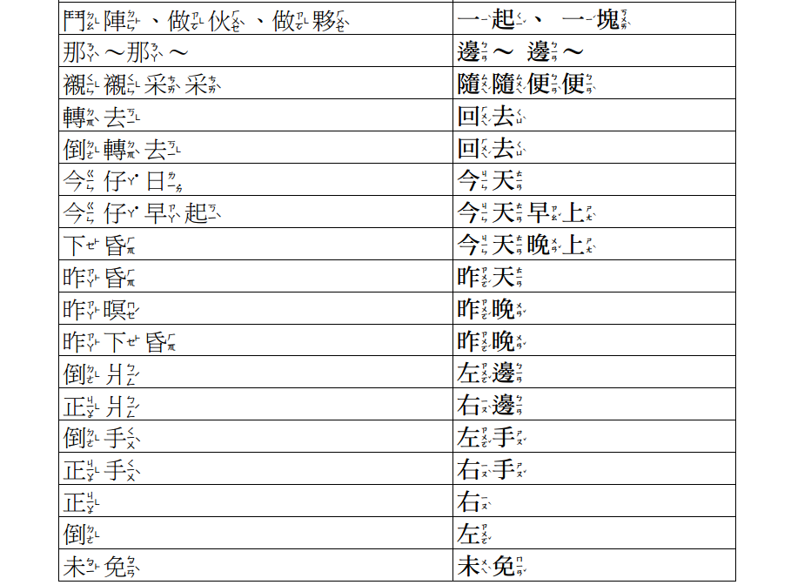

Slide 78
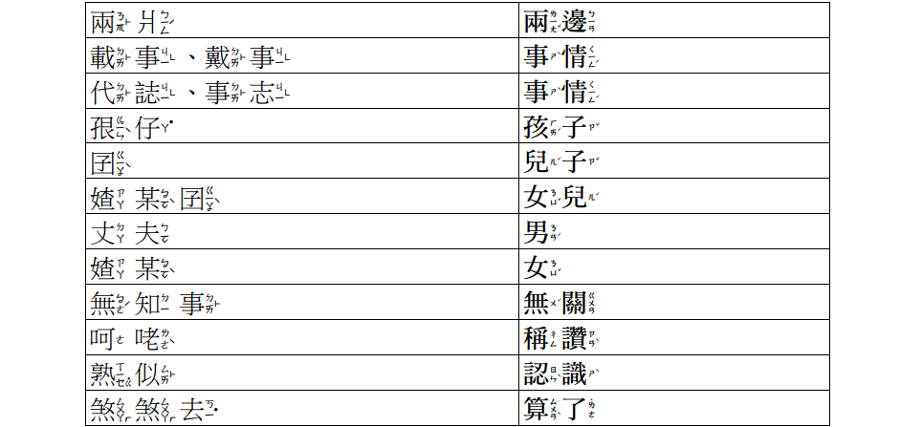

Slide 79
